Slide 1
Notes:
Anekdote Manfred
Deswegen dafür entscheiden eine Tierheim Website zu gestalten

Slide 2
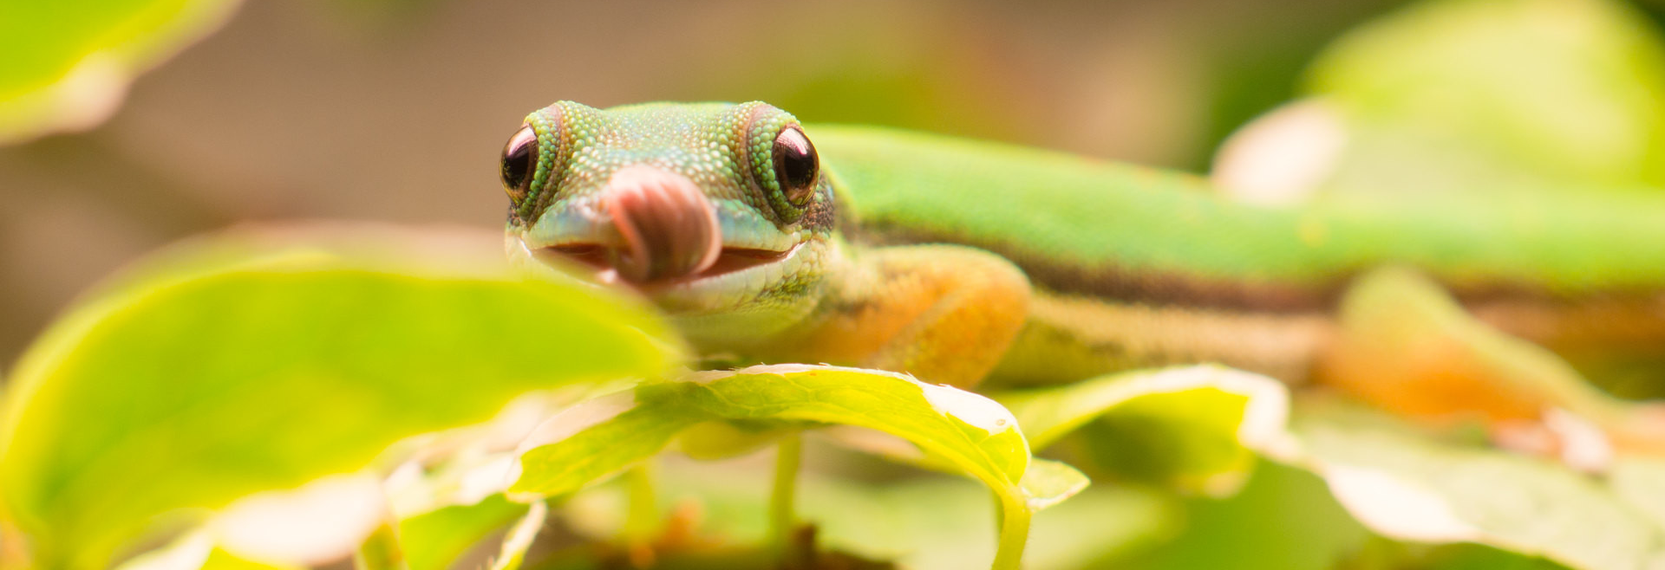


Grundlagen der Webprogrammierung
Gestaltung einer Tierheim - Website
Notes:
Und damit herzlich willkommen zu unserem Vortrag über unserer Tierheim- Website Tierheimat

Slide 3
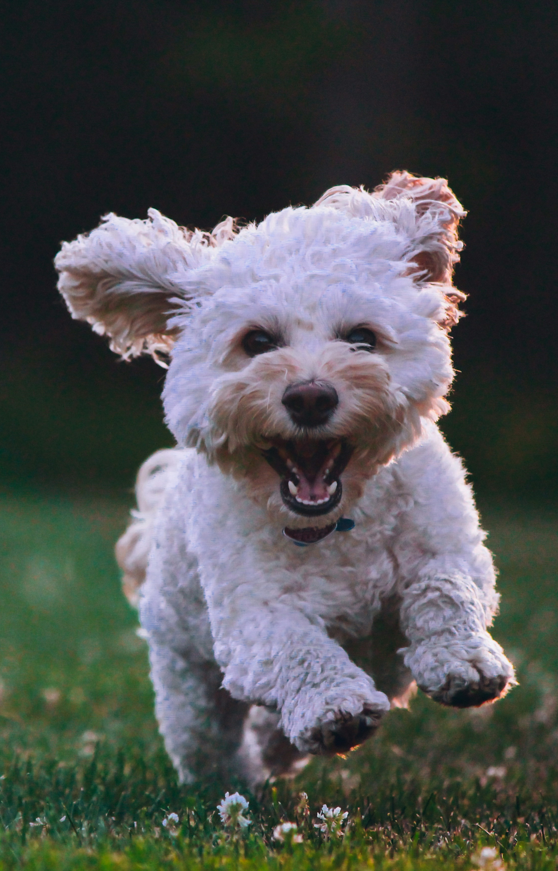
Gliederung
2. Entwurf
3. Implementierung
4.Live Vorstellung unserer Website
1. Planung und Analyse
5. Fazit
Notes:
Wir werden in unserem Vortrag auf folgende Punkte eingehen:

Slide 4
1. Planung und Analyse - Zielsetzung
Struktur
Übersichtliches Menü
Responsive Design
Nutzerfreundlichkeit
Interaktive Elemente im Menü, bei Buttons und Tierbildern
Design
Hoher Wiedererkennungswert durch einheitliches und ansprechendes Design und Logo
Funktionen
Über Login zu Formularen
Filterbare Tierübersicht
Notes:
Aus der Voranalyse von drei bereits bestehenden Websites haben wir uns für das Projekt folgende Ziele gesteckt:
Wir wollten eine Website mit
Übersichtliches Menü, das den verschiedenen Zielgruppen gerecht wird
Responsive Design→ Handy-Nutzer erreichen
Nutzerfreundlichkeit
interaktive Elemente, soll Nutzern Orientierung geben
Design:
Webseite die hohen Wiedererkennungswert hat durch ein einheitliches, ansprechendes Design → um Sichtbarkeit in der Öffentlichkeit stärken
Funktionen
Formulare die schnelle Kontaktaufnahme möglich machen
Tierarten die gefiltert werden können bei der Tierübersicht

Slide 5
1. Planung und Analyse – Zielgruppenanalyse
Personen, die …
Tiere adoptieren möchten
ihre Tiere abgeben möchten
spenden / helfen möchten
Tiere vermisst / gefunden melden wollen
Webseite: Übersicht über alle Tiere, Infos zum Vermittlungsablauf
…
…
…
Notes:
Damit unsere Webseite von der Struktur und von den Inhalten zu unseren Zielgruppen passen haben wir uns zunächst Gedanken gemacht welche Zielgruppen wir ansprechen wollen. So z.B.
Basierend darauf haben dann Inhalte und die Struktur unserer Webseite entworfen
So werden sich Personen ,die … …. Wünschen
Haben für alle Zielgruppen durchgeführt und sind auf folgende Strutur gekommen

Slide 6
2. Entwurf – Struktur
Start
Aktuelles
Allgemeine Infos
Unsere Tiere
Aktuelles
Button: detaillierte Infos zum Tier
Vermisst / Gefunden
Service / Infos
Artikel zu verschiedenen Themenbereichen
Untermenü
Helfen, Spenden, Vermittlung, …
Login/ Logout
Login: Formular zum Anbieten von Hilfe
Button: detaillierte Infos zum Artikel
Exemplarische Darstellung der Tiere
Untermenü
Login: Formular Tiere vermisst / gefunden melden
Filterbare Tiere
Filterbare Tiere
Notes:
Abgeleitet aus unserer Zielgruppenanalyse haben wir folgende Struktur erarbeitet für unsere Webseite. Die werden wir auch nochmal genauer in der Live Vorstellung unserer Website sehen

Slide 7
2. Entwurf - Logo
Ziel
die Zielgruppe emotional ansprechen durch verspieltes, freundliches Design
starken Wiedererkennungswert der Seite schaffen
Umsetzung durch
Schriftart
Farbschema
Einbindung von Tieren
Klarheit und Einfachheit
Notes:
Zielstellung Logoentwurf:
Zielgruppe emotional anzusprechen durch ein verspieltes und freundliches Design
starken Wiedererkennungswert der Seite und des Tierheimes zu schaffen
Umgesetzt durch folgenden Gestaltungsmerkmalen:
Schriftart ist weich und abgerundet:
Wirkt freundlich und einladendend
Verwendung auf der gesamten Webseite trägt zu einem hohen Wiedererkennungswert bei
Farbschema
Grün: Assoziiert mit Natur, Wachstum und Leben
Einbindung von Tieren
Direkt ersichtlich, dass es auf der Website um Tiere geht
(Klarheit und Einfachheit
Silhouetten der Tiere dargestellt → trägt zur Klarheit und Einfachheit bei und damit auch zur Wiedererkennung)

Slide 8
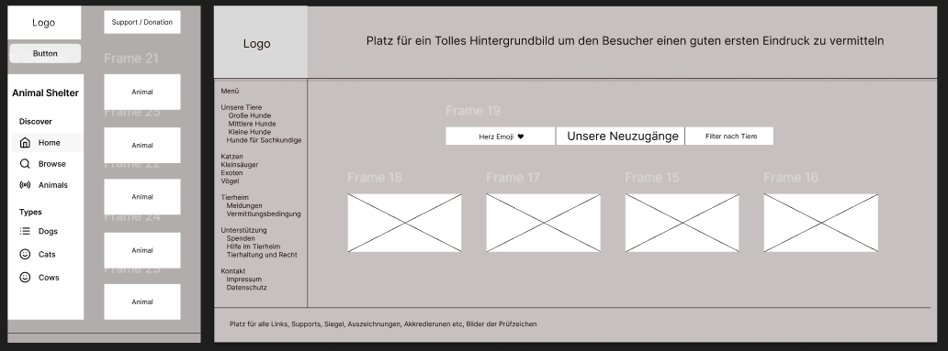
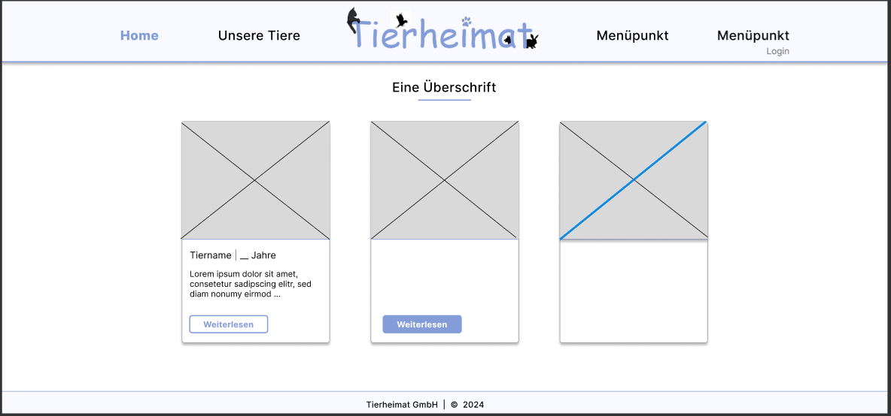
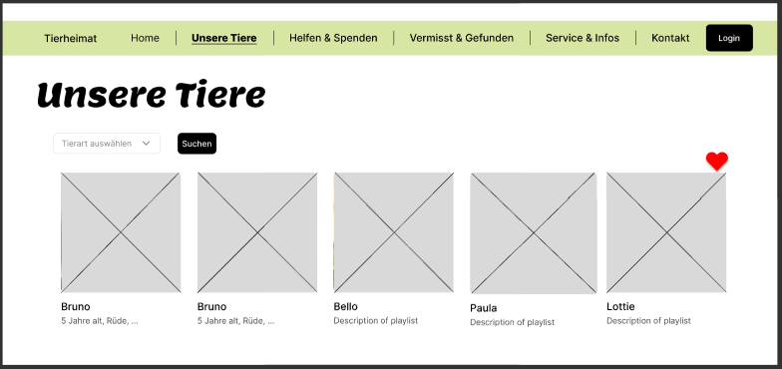
2. Entwurf – Layout Bildschirmansicht
Notes:
Parallel zur Arbeit am Logo haben wir uns individuell mit der Gestaltung der Website auseinandergesetzt
Unsere Ergebnisse variierten in einigen Punkten
In gemeinsamere Absprache haben wir uns dann für folgende Layoutvariation entschieden:
Navigation im Kopf der Seite
Bild mit Teaser-Text zum Tier und umrandet → Button zum Weiterlesen für detaillierte Infos
Suchfunktion nach Tieren
→ dieser Entscheidungsprozess erfolgte auch mit anderen Seiten

Slide 9
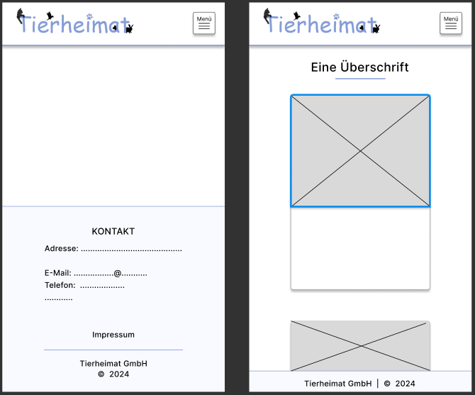
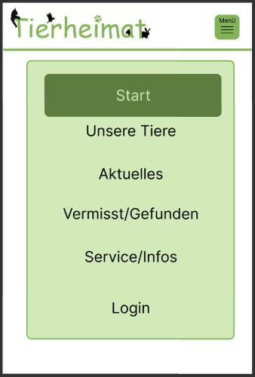
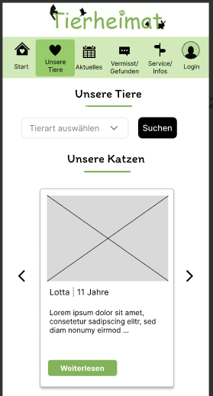
2. Entwurf – Layout Handyansicht
Notes:
Entwurf des Layouts des Handys:
Verschiedene Anordnungsformen des Menus → haben uns für ein Menu mit Icons entschieden und für Drop-Down Menü bei Unterseiten
Bei der Gestaltung der Hauptelemente haben wir uns, wie bei der Website entschieden

Slide 10
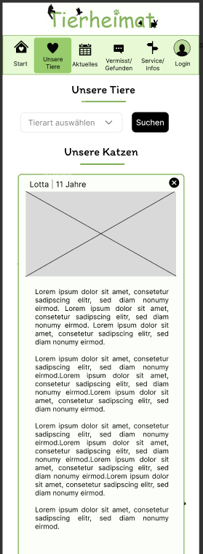
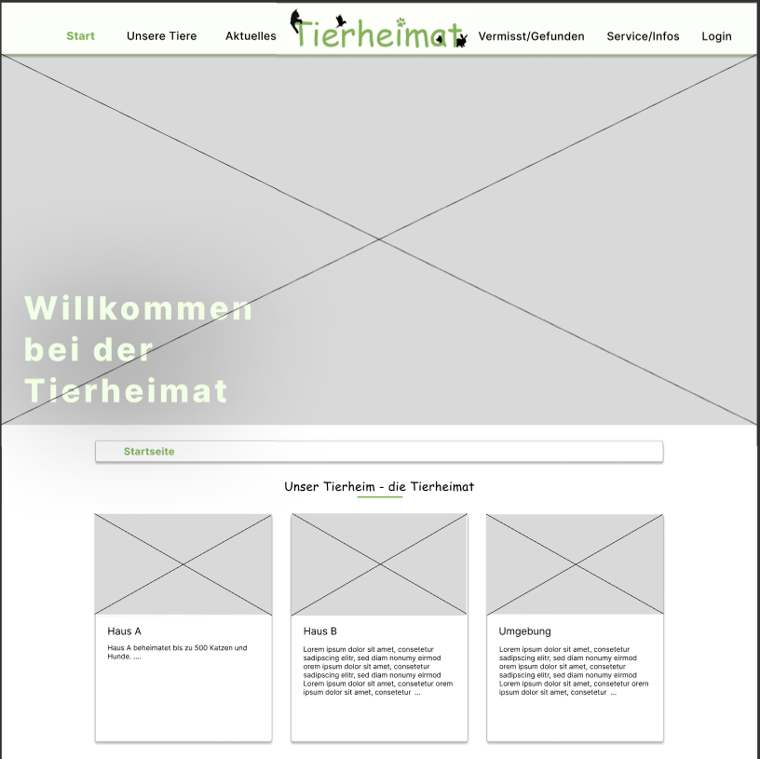
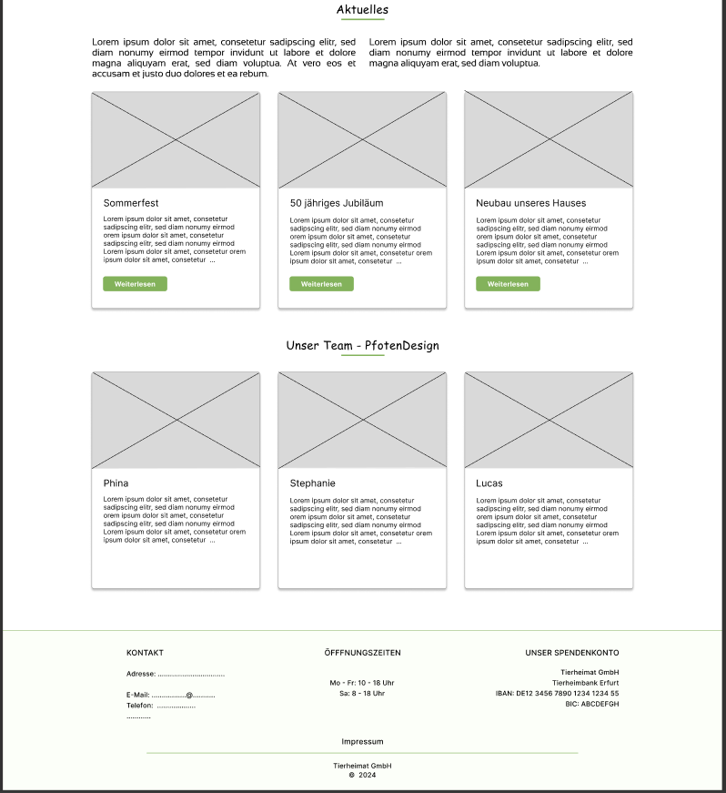
2. Entwurf – Abschluss
Notes:
Wir hatten die Entwurfsphase mit folgenden Entwürfen abgeschlossen. In der Implementierungsphase haben wir jedoch auch noch weitere Gestaltungsänderungen vorgenommen z.B. Logo nicht zentriert, sondern linksbündig, andere Icons beim Handy-Menü

Slide 11
3. Implementierung - Aufgabenteilung
Lucas-Manfred Herpe
Bildrecherche
Dokumentation
Aktuelles
Stephanie Wachs
Grundlegendes Design (Header mit Menü, Footer, Responsive Design und Grid-Layout für main)
Startseite, Login, Impressum, finaler Abschluss Aktuelles
Josephina Burger
Unsere Tiere, Vermisst/Gefunden, Service/Infos, Weiterlesen
Durckausgabe Vermisst/Gefunden
Dokumentation
Formulare
Notes:
Die Aufgaben der Website wurden wie folgt durchgeführt:
- Haben alle am Entwurf der Wireframes gearbeitet
- Jeder entwickelte seine Seite mitsamt Responsive Design

Slide 12
4. Live Vorstellung unserer Website
Notes:
Besondere Effekte: z.B. durch Stephanie mit 3 Sekunden Bildwechsel auf der Startseite
und Stephanie und Joesphina gemeinsam Bildwechsel bei Hovern
Manfred hat das Anheben der Divs auf der Aktuelles Seite umgesetzt
Es wurden weitere interaktive Effekte umgesetzt

Slide 13
5. Fazit - Feedback zur Website
Notes:
Um ein externes Feedback für unsere Webseite zu bekommen haben
drei Personen aus unserem Umfeld befragt (genaueres lässt sich nachlesen in Doku)
Zusammenfassend lässt sich sagen, dass die befragten Personen
Die Struktur der Webseite übersichtlich und gut durchdacht fanden
Die Schriftart nicht ansprechend fanden, aber dass sie zu einem hohen Wiedererkennungswert der Seite beiträgt
Das Design wurde aber insgesamt als gut abgerundet und durchdacht wahrgenommen wurde

Slide 14

6. Fazit - Erreichung unserer Zielsetzung
Struktur
Nutzerfreundlichkeit
Design
Funktionen
Notes:
Wir haben eine strukturierte Website geschaffen, die:
- An die Anforderungen der Zielgruppen angepasst ist
die responive ist
viele interaktive Elemente enthält, die die Nutzererfahrungen verbessern,
Wir haben eine gestalterisch ansprechende Website entworfen
Die einen hohen Wiedererkennungswert hat durch das klare, einheitliche Styling und Logo
Außerdem haben wir verschiedene Funktionen eingebaut, wie
Die Möglichkeit sich einzuloggen und Formulare auszufüllen …

Slide 15
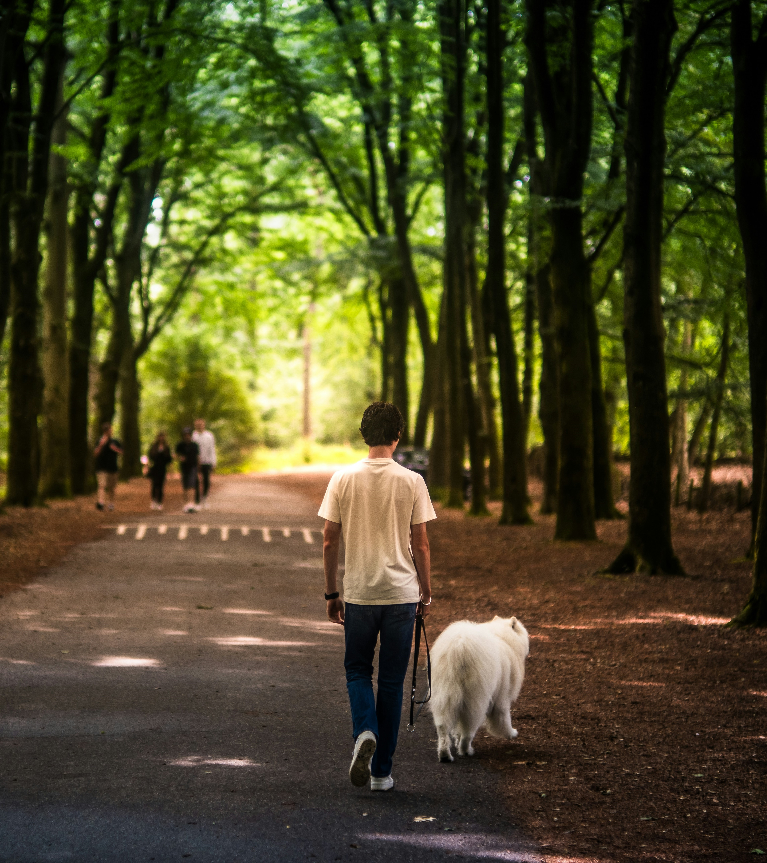
6. Fazit - Kompetenzen
Klare Projektplanung
Kommunikation und Teamarbeit
Technische Herausforderungen meistern
Notes:
Während der Projektarbeit haben wir festgestellt, dass
Klare Projektplanung wichtig ist
Klarheit darüber welche Aufgaben von wem bis wann erledigt werden
angesetzten Zeitplan konnten aber nicht einhalten → Gründe:
Noch nicht so viel Erfahrungen in der Einschätzung, wie lange etwas dauert
Kommunikation und Teamarbeit
Wichtig um Missverständnisse zu vermieden und Zusammenhalt zu fördern
Technische Herausforderungen meistern
Problemlösen auch manchmal in Team-Arbeit sehr effektiv, da durch Austausch über das Problem mehr Klarheit gewonnen wurde, was grundsätzlich das Problem ist und mit verschiedenen Ansätzen versucht wurde das Problem zu lösen

Slide 16
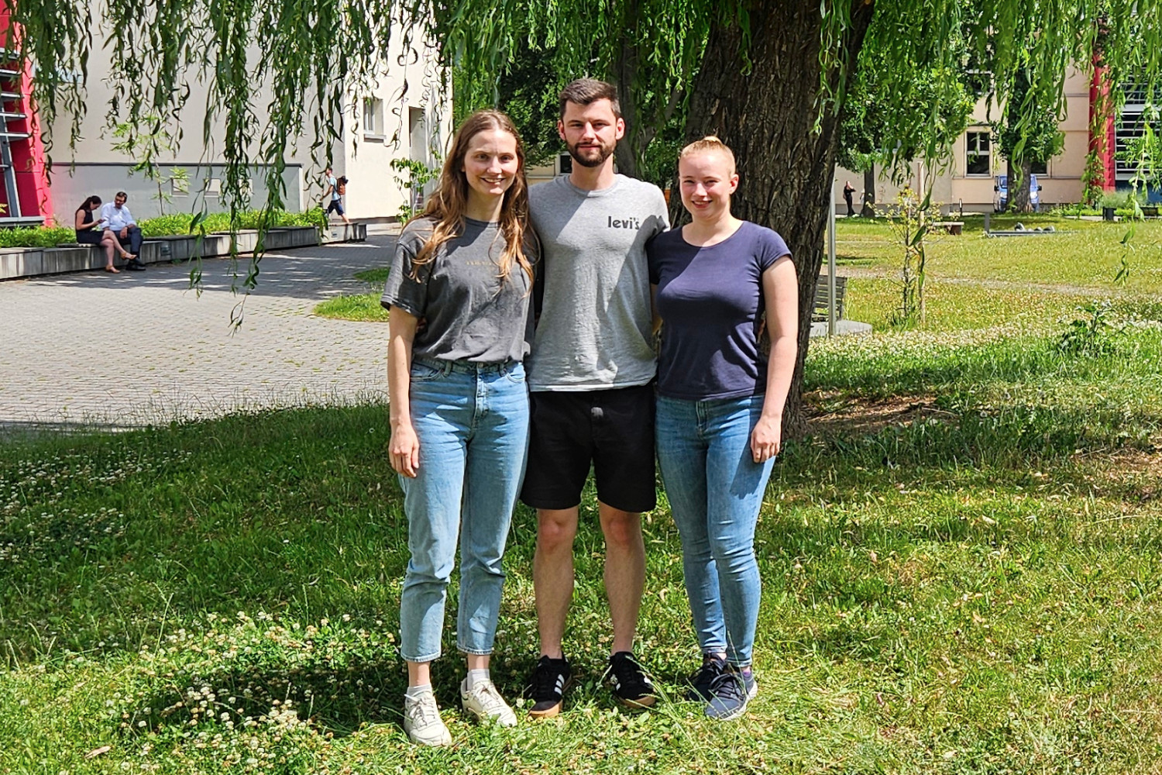
PfotenDesign

